Slide 1
Trophée départemental du jeune vététiste Trial Samedi 24 Juin 2023
Compétition départementale de trial
Participants : Jeunes vététistes de 7 à 16 ans
Evaluation du nombre de participants : 50 à 80 jeunes
Durée : journée du samedi

Slide 2
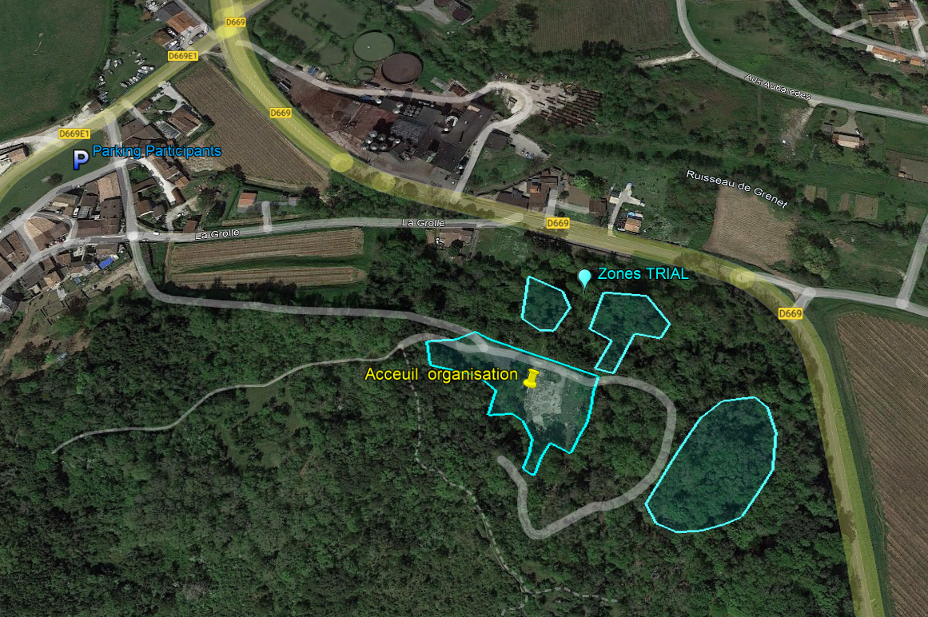
Implantation des zones de trial

